Slide 1
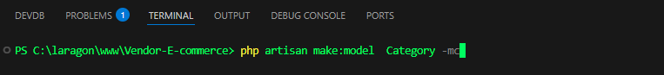
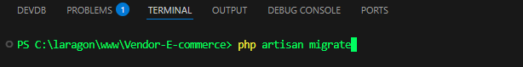

Bu dərsi izah etməyə başlamadan əvvəl Category adında controller, model və migration yaradırıq. Bunun üçün aşağı şəkildəki əmrdən istifadə edirik.
Sonra migration -nı migrate etmək üçün növbəti əmri yazırıq.
Əgər bir xəta baş verərsə onda bütün DB -si sıfırlamaq kömək edə bilərk.

Slide 2
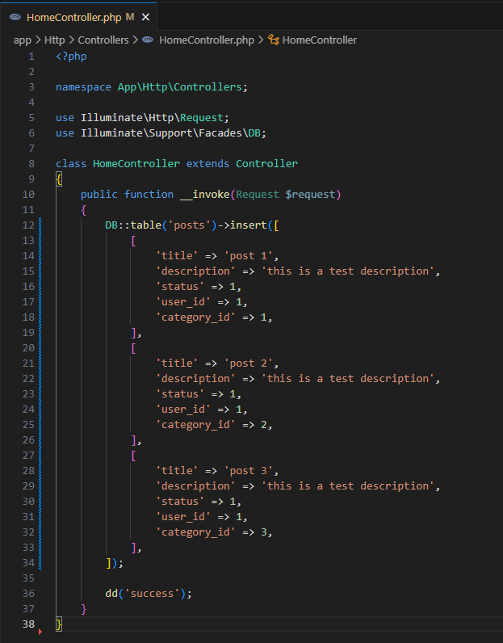
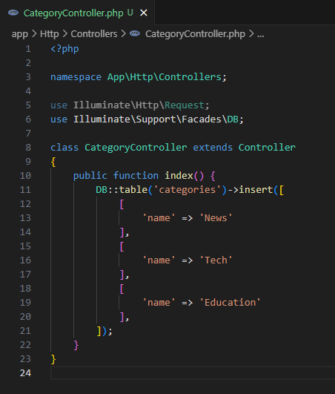
Sonra DB -də olan POSTS və CATEGORİES cədvəllərini növbəti məlumatlar ilə doldururuq.

Slide 3
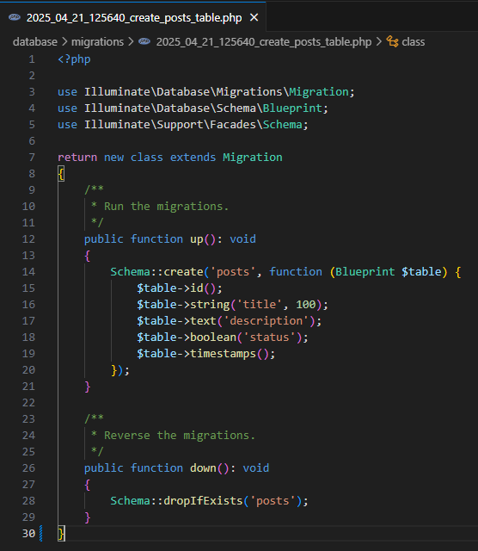
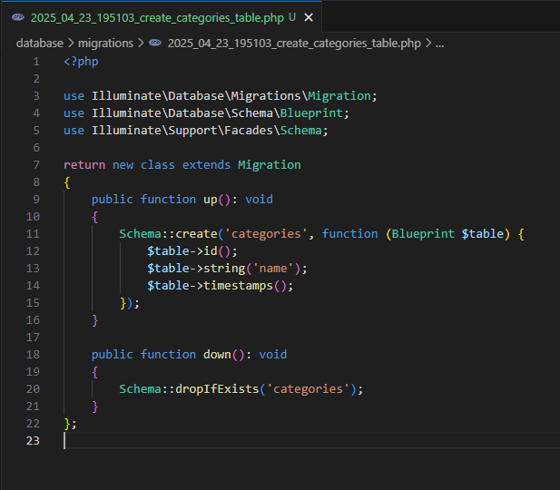
migration -lar bu cür görsənir.

Slide 4
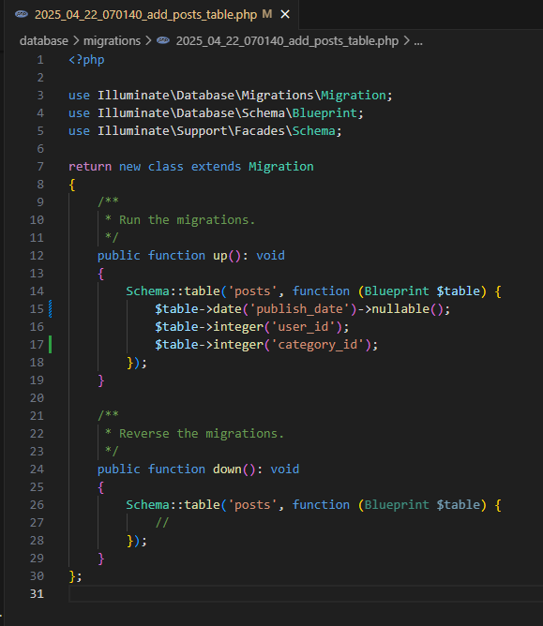
publish_date() sütununun önünə nullable() metodunu əlavə edirik.

Slide 5
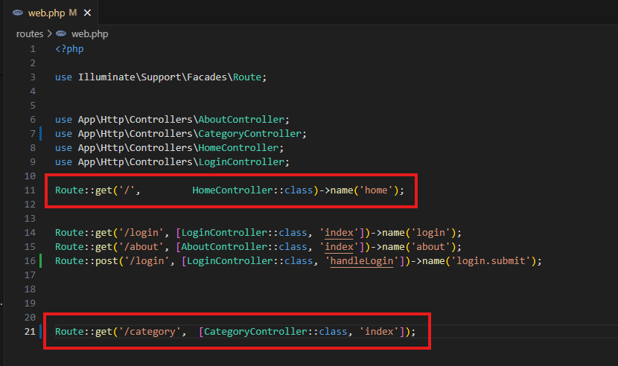
Router -larıda qeyd etdikdən sonra, brazuerə gedərək həmin linklərə giriş edirik ki, GET sorğusu göndərərək Controller -ləri işə salaq ki, DB dəki cədvəllər məlumatlar ilə doldurulsun.

Slide 6
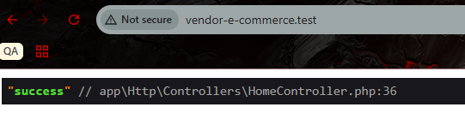
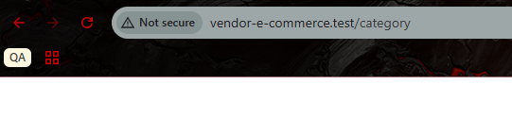

Slide 7
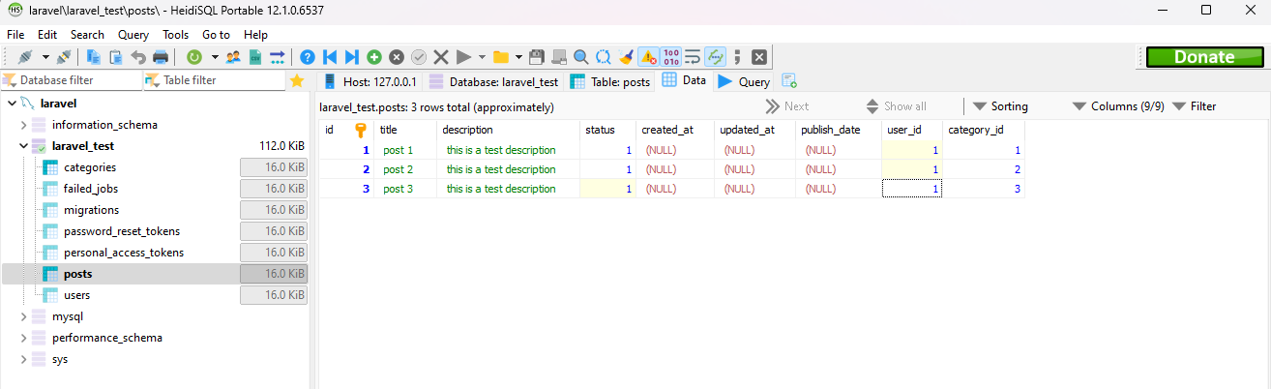

Slide 8
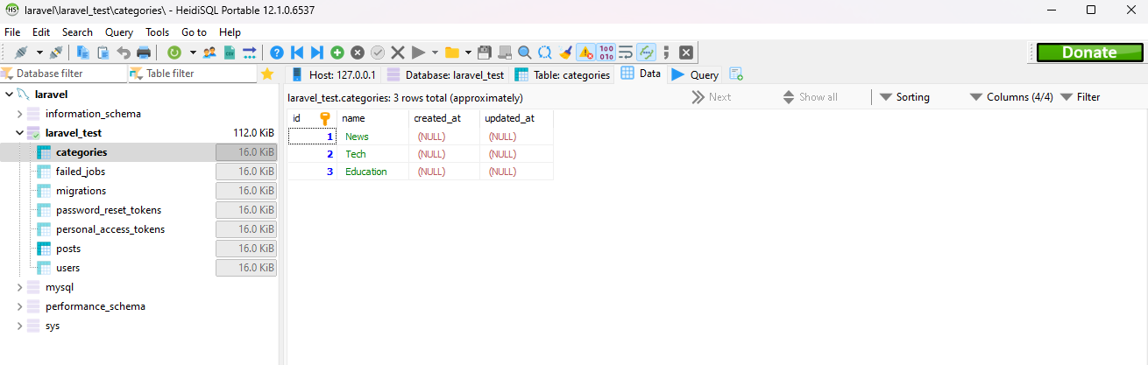

Slide 9
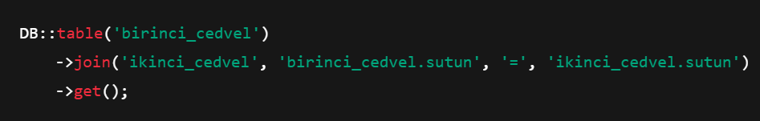
join() nədir?
Laravel Query Builder-də join() metodu iki və ya daha çox cədvəli əlaqələndirmək (birləşdirmək) üçün istifadə olunur.
Bu, SQL-dəki INNER JOIN əməliyyatına bərabərdir.

Slide 10
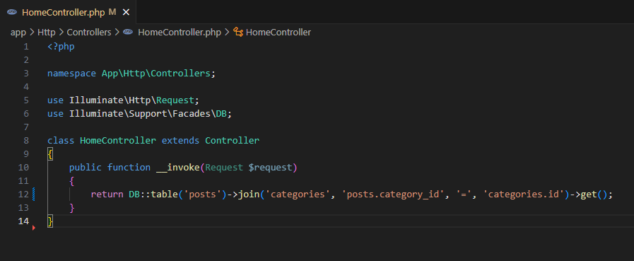
Bu o deməkdir ki:
posts və categories cədvəlləri arasında id sütunu ilə uyğun gələn sətrlər birləşdiriləcək
Nəticədə hər iki cədvəldən məlumatlar gətiriləcək.
Çünki posts cədvəlində category_id xarici açardır (foreign key), categories isə əsas cədvəldir.

Slide 11
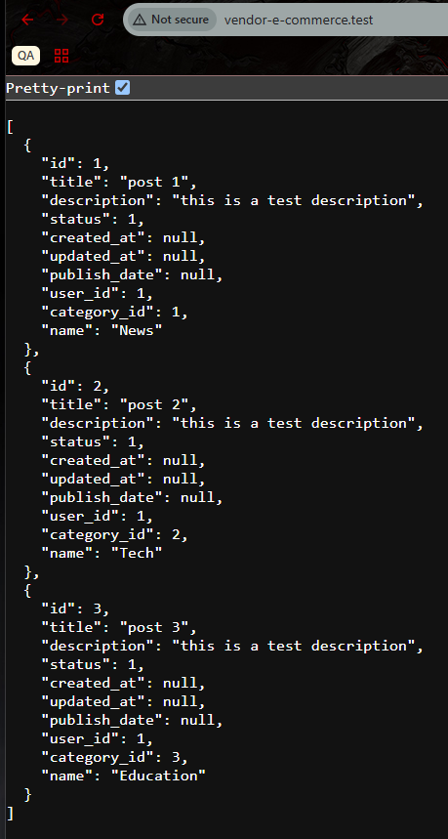
Nəticə

Slide 12
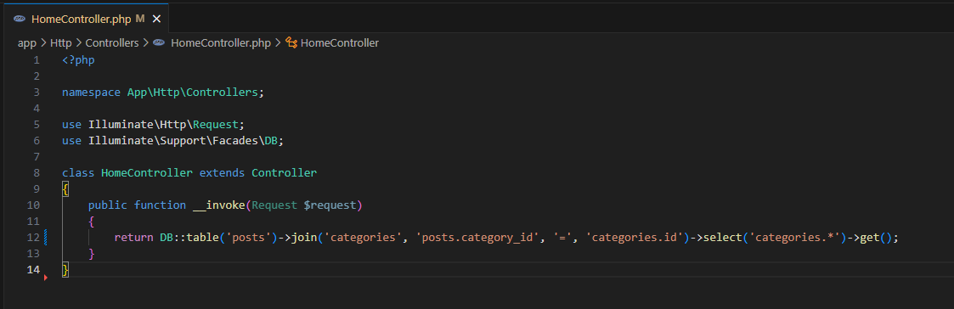
select() nə üçün istifadə olunur?
Bu sətir: deməkdir ki, nəticə olaraq yalnız categories cədvəlindən olan sütunları geri qaytar.
Əgər select() istifadə etməsən: Laravel həm posts, həm də categories cədvəllərindəki bütün sütunları seçəcək və əgər eyni adlı sütunlar varsa (məsələn, id, created_at, updated_at) onlar toqquşacaq.
Ona görə də select() metodu:
Hansı cədvəldən nəyi göstərmək istədiyini dəqiqləşdirmək üçün
Performans və aydınlıq üçün istifadə olunur.

Slide 13
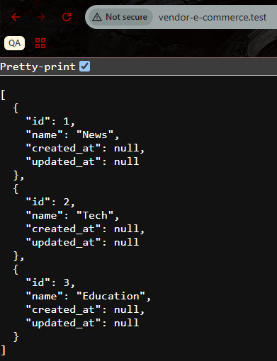
Nəticə

Slide 14
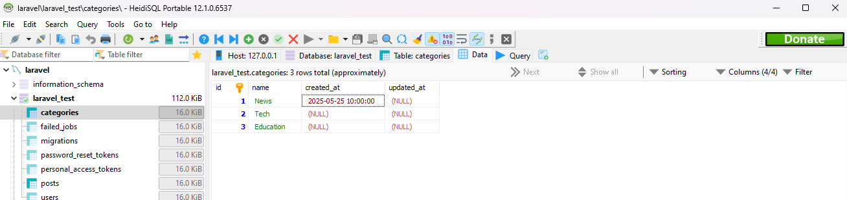
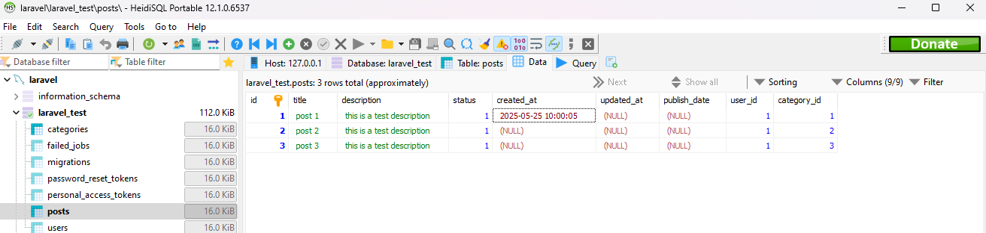
Eyni adlı sütunların toqquşmasını test etmək üçün, manul olaraq vaxt əlavə edirəm sütunlara.

Slide 15
Sonra SELECT olmadan təkrar işə salırıq kodu.

Slide 16
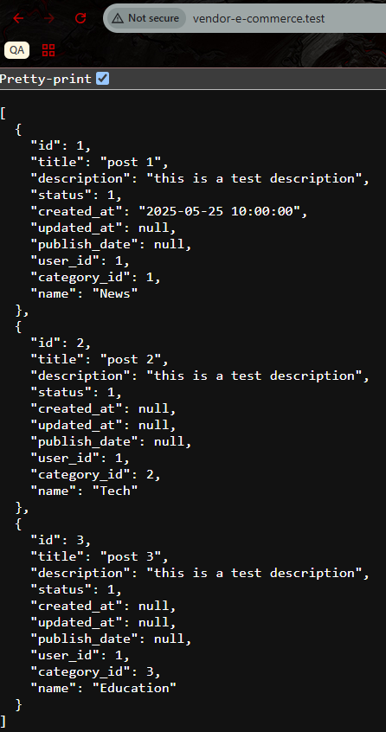
Nəticədə isə, categories cədvəli əsas olduğu üçün onun created_at sütunun olan dəyər, posts cədvəlindəki created_at sütununu əvəzlədi.

Slide 17
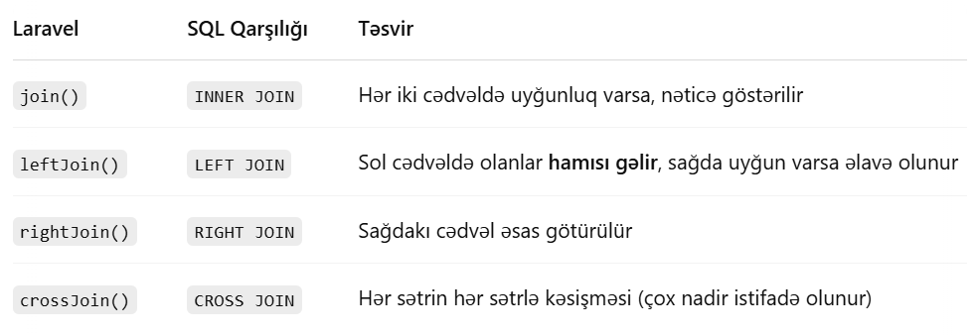
JOIN növləri (SQL və Laravel-də)

Slide 18
🔒 JOIN ilə SQL Injection təhlükəsi varmı?
Yox. Laravel join() daxilində istifadə olunan dəyərləri PDO parametrləri ilə qoruyur. Amma dinamik sütun adı daxil etməyə çalışsan, özün təhlükəsizlik yoxlaması etməlisən:

Slide 19
.

